Slide 1
Ücret
İktisadi anlamda, çalışanların üretimden aldığı paydır.
İşletme yönünden üretim gideridir.
Personel yönünden gelir anlamı taşır.
Çalışanların, işgücü karşılığında hastaneden aldığı paradır.

Slide 2
Ücretin örgüt açısından önemi
Temel üretim gideridir.
Güdüleme ve verimlilik aracıdır.
Kurumun toplumsal imajını etkiler.
Aday personel birikimi yaratır.
Personeli elde tutmayı sağlar.

Slide 3
Ücretin işgören açısından önemi
İşgörenlerin gelir kaynağıdır.
İşgörenin ve bağımlılarının yaşam standardını belirler.
İşgörenin saygınlığını ortaya koyar.
İşgörenin toplumsal statüsünü belirler.

Slide 4
Ücretleme amaçları
İşgörenleri elde tutmak,
İşgörenleri güdülemek,
Çalışmaya istekli aday personel birikimi yaratmak,
Maliyetleri denetim altına almak.

Slide 5
Ücretleme ilkeleri
Eşit işe eşit ücret ilkesi→yan ödemeler**
Dengeli ücret ilkesi:işçi yaşamı işletme maliyeti
Piyasa ücretleriyle karşılaştırma:örgütün bulunduğu bölge veya endüstride ödenmekte olan ücret düzeyleriyle uyumlu
Yükselmeye paralel artış ilkesi,
Nesnellik ve açıklık ilkesi,
Uzlaşım ilkesi:bilimsel yöntemlerle belirlenmeli taraflarca tartışılmalı

Slide 6
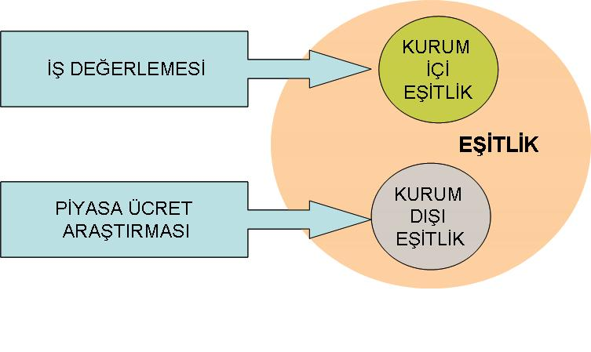
Eşitliğin iki yönü

Slide 7
İşletme ücret eğrisinin çizimi
İşletme ücret eğrisi, işlerin değeri ile ücretler arasındaki uyumu görsel olarak ortaya koyar. Ücret grafiğinde işin değeri (puan) yatay eksende, ücretler ise dikey eksende gösterilir.

Slide 8
Ücret eğrisinin çizim yöntemleri
Göz kararı serbest çizim
Yaklaşık yöntem
İstatistik yöntem

Slide 9
Ücret eğrisini çiziniz.
İŞLER | PUANLAR | ÜCRET
Bulaşıkcı | 200 | 650
Depo Mem. | 250 | 750
Ayniyat Mem. | 300 | 750
İdari Sekreter | 350 | 900
Hemşire | 400 | 1000
Eczacı | 450 | 1300
Başhemşire | 500 | 1200
Pratisyen Hekim | 550 | 1400
Uzman Hekim | 600 | 1600
Başhekim | 650 | 1800

Slide 10
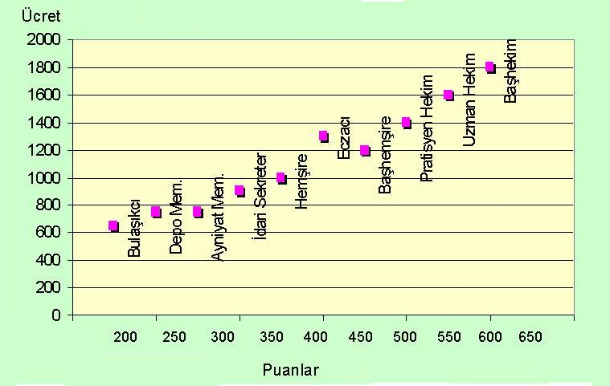
Ücret dağılım diyagramı

Slide 11
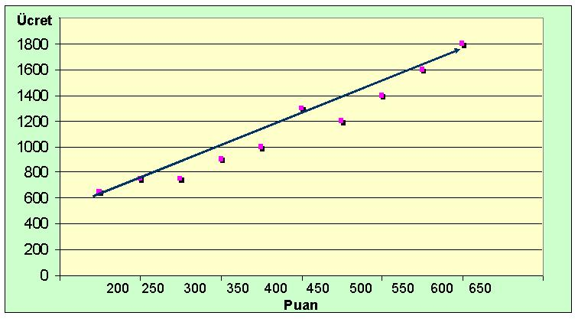
Ücret eğrisi

Slide 12
Kurum dışı ücret adaleti nasıl sağlanır ?
Kurum dışı ücret adaleti, piyasa ücret araştırmasıyla olanaklıdır.
Piyasa ücret araştırması, benzer kurumlarda ödenen ücretler hakkında bilgi toplanması sürecidir.

Slide 13
Ücret karşılaştırmaları
Piyasa ücret araştırması sonucunda elde edilen veriler, bir grafik üstünde gösterilerek işletmenin piyasadaki konumu hakkında sonuçlar çıkartılır

Slide 14
Üç işletmesinin ücretleri
PUANLAR | H (A) | H (B) | H (C)
150 | 750 | 1000 | 1200
200 | 850 | 1100 | 1300
250 | 950 | 1200 | 1400
300 | 1050 | 1300 | 1500
350 | 1150 | 1400 | 1600
400 | 1250 | 1500 | 1700
450 | 1350 | 1600 | 1800
500 | 1450 | 1700 | 1900
550 | 1550 | 1800 | 2000
600 | 1650 | 1900 | 2100

Slide 15
Düzeltilmemiş ücretler

Slide 16
Ücret düzeltmeleri
Piyasa ücretleriyle, işletmede işgörenlere ödenen ücretlerin karşılaştırılarak, ücretlerin piyasa ücretleriyle uyumlu olmasının sağlanmasıdır.
İşletmenin finansal gücü
Yönetim politikası
İşgücü piyasası (emek arz talebi)
Rakiplerin stratejileri ve politikaları

Slide 17
Düzeltilmiş ücretler

Slide 18
Tekil ücretleme
ücret
Düzeltilmiş Ücret eğrisi
puan

Slide 19
Tekil ücretleme
ücret
Düzeltilmiş Ücret eğrisi
puan

Slide 20
Tekil ücretlemenin sakıncaları
Farklı değerde iş sayısı kadar ücret hesaplaması gereklidir.
Kıdem ve performans özelliklerini ücret sistemine entegre etmek çok zordur.

Slide 21
İş sınıflaması
İşlerin puanlarına göre gruplandırılmasıdır.
İş sınıf sayısı (10-12 sınıf)
Puan aralığı (Max puan-Min Puan)
Sınıf puan aralığı
Sınıf Puan Aralığı=
Max Puan-Min Puan
İş Sınıf Sayısı

Slide 22
Örnek
Bir catering işletmesinde maksimum puan 900, minumum puan ise 201’dir. Yönetim 10 iş sınıfını yeterli görmektedir. İş sınıflarının puan aralıklarını hesaplayınız.

Slide 23
İş sınıfları | Min | Max
1 | 201 | 270
2 | 271 | 340
3 | 341 | 410
4 | 411 | 480
5 | 481 | 550
6 | 551 | 620
7 | 621 | 690
8 | 691 | 760
9 | 761 | 830
10 | 831 | 900

Slide 24
Toplu ücretleme: ücret alanları
ücret
Ücret eğrisi
III:sınıf
II. Sınıf
301-350
I Sınıf
251-300
200-250
İş sınıfları

Slide 25
Toplu ücretleme: ücret alanları
ücret
Ücret eğrisi
III:sınıf
II. Sınıf
15 yıllık bir yardımcı hizmetli I. Sınıfta ama işe yeni giden bir memurun işinin değeri II. Sınıfta yer alıyor. Bu sistem sizce hakkaniyetli mi?
301-350
I Sınıf
251-300
200-250
İş sınıfları

Slide 26
Toplu ücretleme: ücret alanlarının çakıştırılması
ücret
Ücret eğrisi
1250
1000
301-350
750
251-300
500
200-250
İş sınıfları

Slide 27
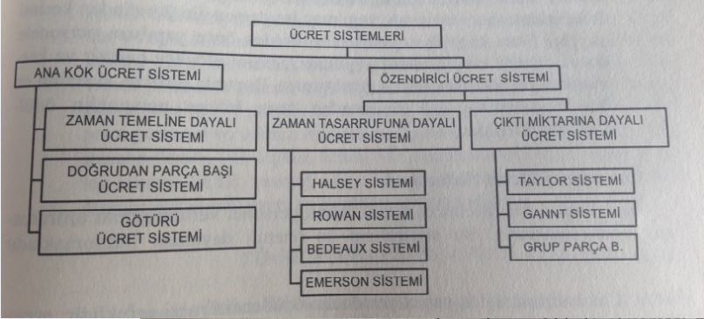

Slide 28
Halsey Ücret Sistemi : Sistemde işçiye, zaman esasına dayanan verime göre değişmeyen bir ücret garanti edilmiştir. İşçi belirli bir zaman dilimi içinde yapılması gereken işi, belirlenen standarttan daha kısa zamanda bitirirse, hem işin ücretini alır hem de zamandan yapılan her tasarruf durumuna göre ½, 1/3 gibi oranlarda prim almayı hak kazanır.
Rowan Ücret Sistemi : Bir önceki ücret sistemine çok benzeyen Rowan ücret sisteminde iş görene, artırım sağladığı sürenin standart süreye oranı kadar ücretin üzerinde ücret ödenir.
Bedaux Ücret Sistemi : Bedaux ücret düzeninde de öncelikle bir işin yapılması için normal bir süre tanınır ve bu süre içinde yapılan iş karşılığı ücret ödenir.
Emerson Ücret Sistemi : Bu sistemde de personelin normal ücreti garanti altına alınmıştır. Prime hak kazanabilmek için ise belirli bir verimlilik etkinlik düzeyine ulaşılması gereklidir.

Slide 29
Taylor Ücret Sistemi : parça başına prim verme düzenini getirmeye çalışmıştır. normal bir işçinin belirli bir süre içinde ne kadar iş yapabileceği, başka deyişle ne kadar parça üreteceği kronometre ile ölçülerek hesaplanır. Burada normal bir iş görenin belirli sürede çıkarabileceği standart parça sayısı ortaya çıkarılır. Taylor sisteminde bu standarda erişebilen ya da üstüne çıkan iş görenlere yüksek, ötekilere ise düşük ücret tarifesi uygulanır.
Gantt Ücret Sistemi : Bu sistemde, işçiye garanti edilmiş bir ücret ödenir. Burada standart bir üretim niceliği belirlenir. Bu niceliğe kadar standart bir ücret ödenir. Üretim niceliği bu standardın altında kaldığında işçiye karşılık olan normal saat ücreti ödenir. Standart üretim düzeyine ulaşıldığında, işçiye temel ücretinin %20’si kadar prim ödenir.

Slide 30
İŞ KANUNU
SAYFA 8436-8444

